Slide 1

CHƯƠNG I
CHƯƠNG IV. VECTƠ
§7. Các khái niệm mở đầu
§8. Tổng và hiệu của hai vectơ
§9. Tích của một vectơ với một số
§10. Vectơ trong mặt phẳng tọa độ
§11. Tích vô hướng của hai vectơ
Bài tập cuối chương 4

Slide 2
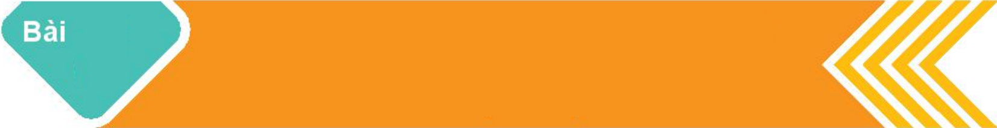

CHƯƠNG I
CHƯƠNG IV. VECTƠ
TOÁN ĐẠI SỐ
9
TÍCH CỦA MỘT VECTƠ VỚI MỘT SỐ
➉
1
TÍCH CỦA MỘT VECTƠ VỚI MỘT SỐ
2
CÁC TÍNH CHẤT CỦA PHÉP NHÂN VECTƠ VỚI MỘT SỐ
3
BÀI TẬP

Slide 3
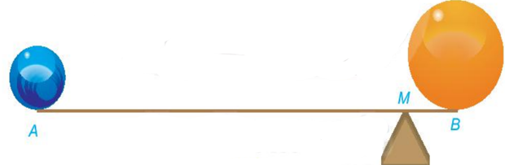

Với mỗi cặp vật đặt trên hai đầu của một cánh tay đòn$AB$, luôn có duy nhất một điểm $M$ thuộc $AB$ để nếu đặt trụ đỡ tại $M$ thì cánh tay đòn ở trạng thái cân bằng (H.4.20). Điều trên còn đúng trong những trường hợp tổng quát hơn, chẳng hạn, cánh tay đòn được thay bởi một tấm ván hình đa giác $n$ đỉnh $A_{1},A_{2},...,A_{n}$, tại mỗi đỉnh $A_{i}$ có đặt một vật năng $m_{i}$ (kg). Ở đây, ta coi cánh tay đòn, tấm ván là không có trọng lượng. Trong Vật lý, điểm $M$ như trên được gọi là điểm khối tâm của hệ chất điểm $A_{1},A_{2},...,A_{n}$ ứng với các khối lượng $m_{1},m_{2},..,m_{n}$ (kg).

Slide 4

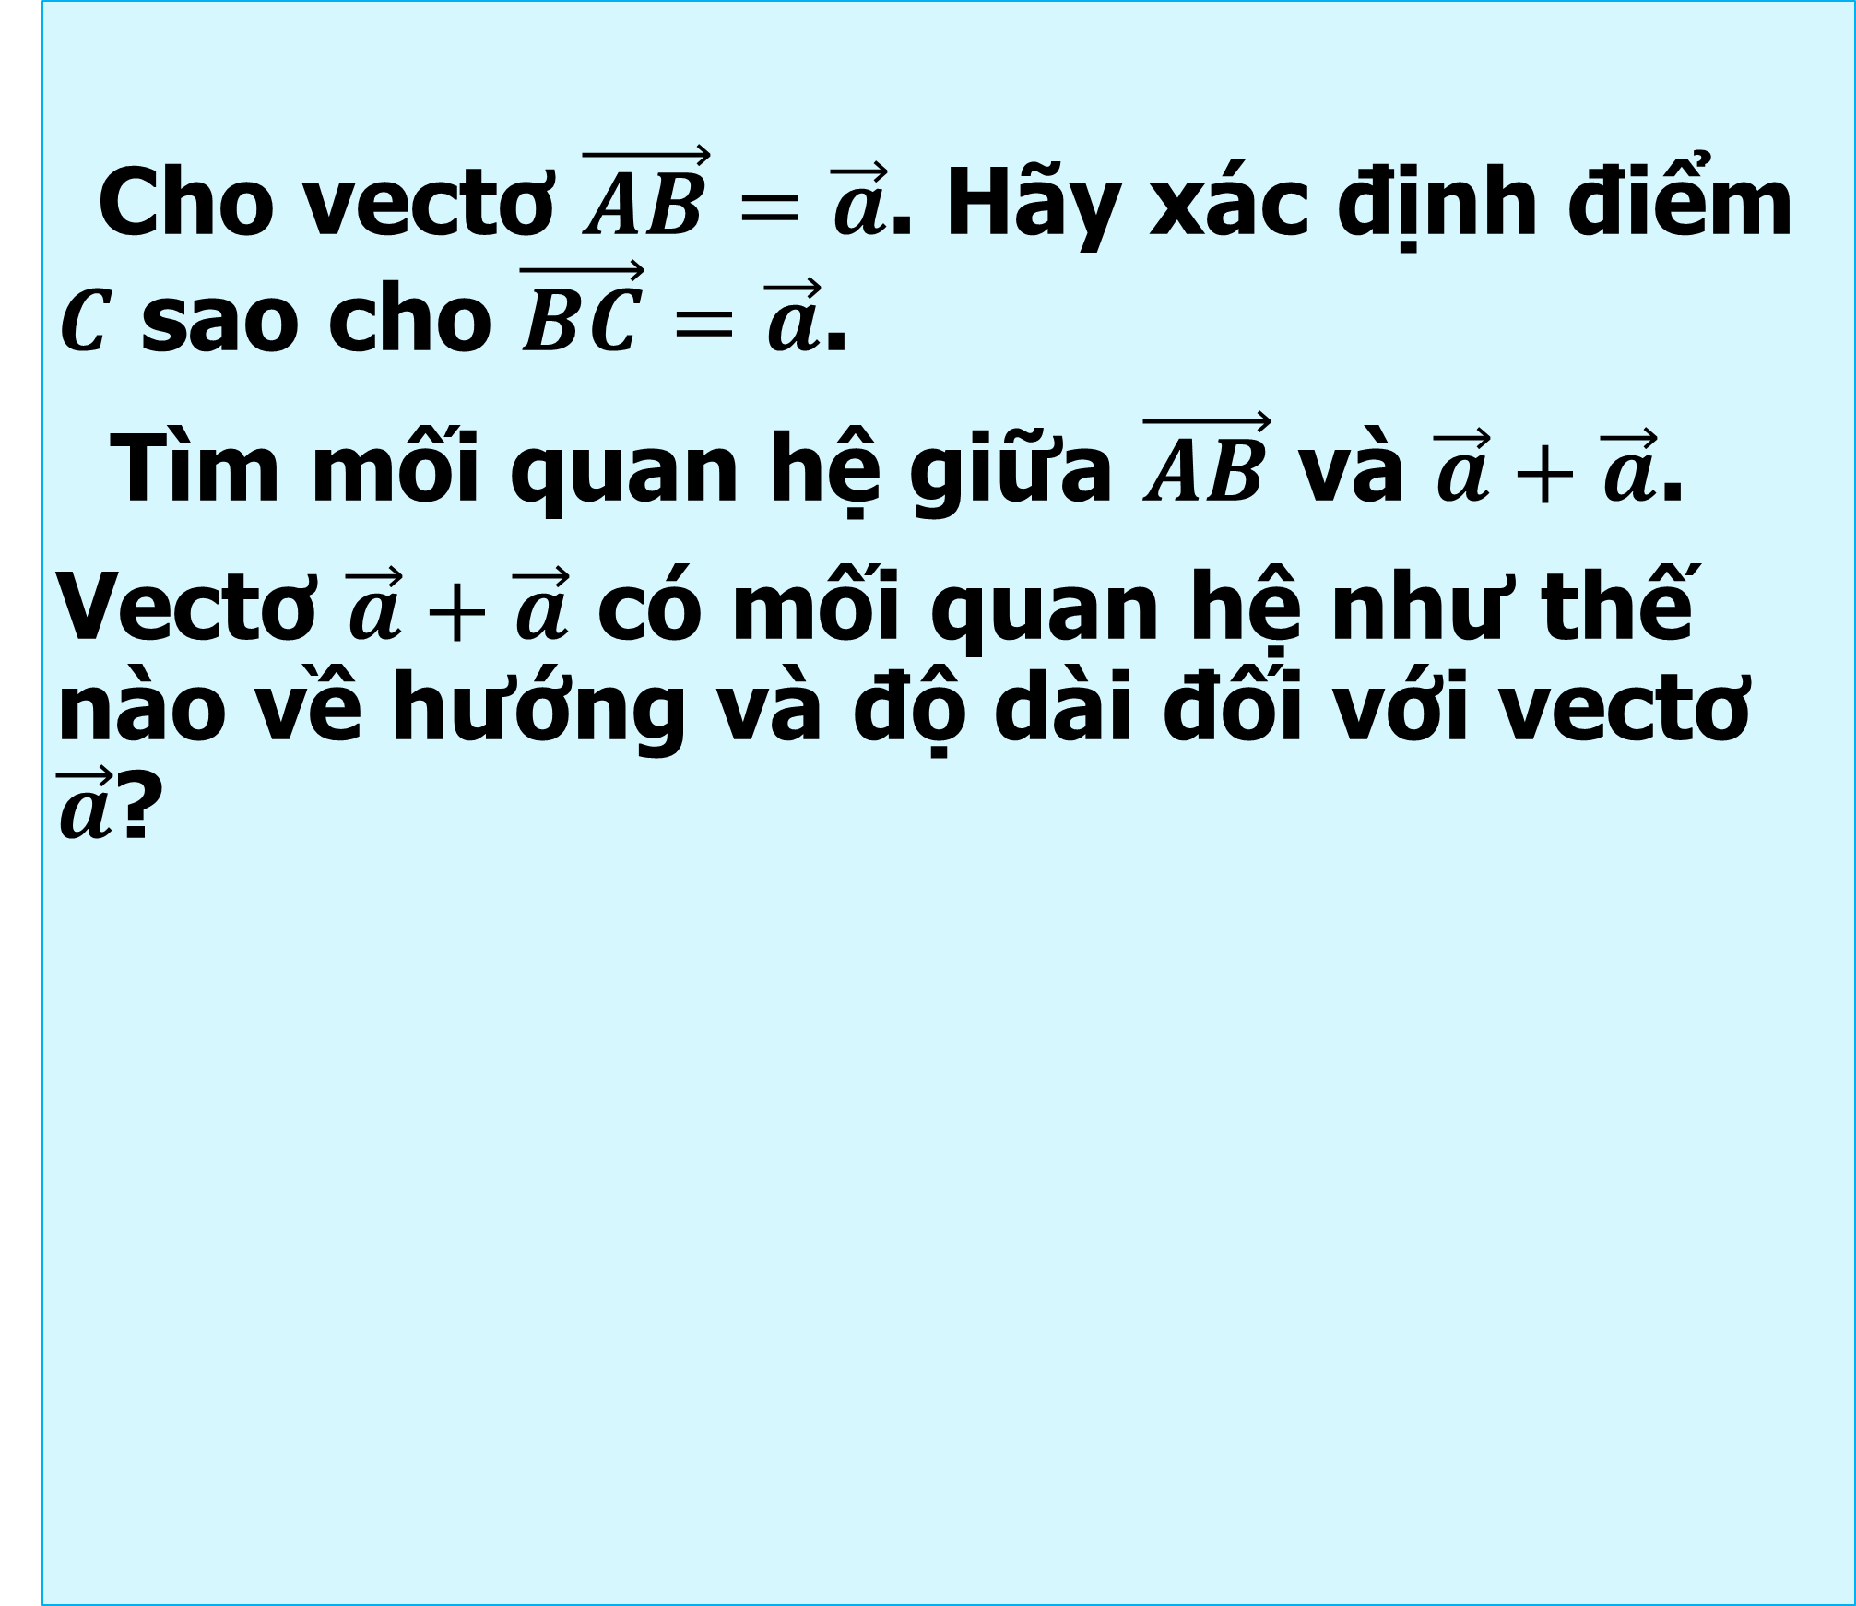
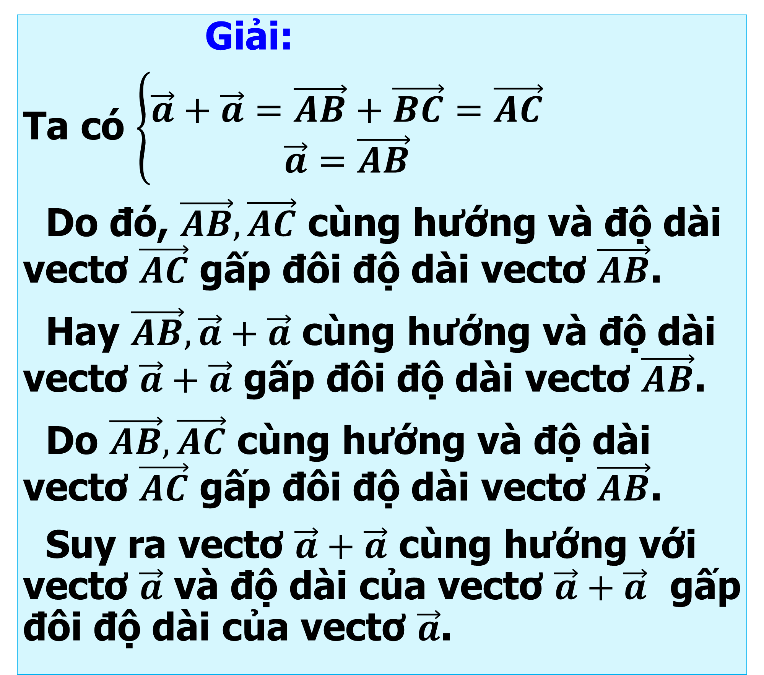
1. TÍCH CỦA MỘT VECTƠ VỚI MỘT SỐ
Cho vectơ $\vec{AB}=\vec{a}$. Hãy xác định điểm $C$ sao cho $\vec{BC}=\vec{a}$.
Tìm mối quan hệ giữa $\vec{AB}$ và $\vec{a}+\vec{a}$.
Vectơ $\vec{a}+\vec{a}$ có mối quan hệ như thế nào về hướng và độ dài đối với vectơ $\vec{a}$?
Giải:
Ta có $\left\{\begin{aligned}\vec{a}+\vec{a}=\vec{AB}+\vec{BC}=\vec{AC} \\ \vec{a}=\vec{AB}\end{aligned}\right.$
Do đó, $\vec{AB},\vec{AC}$ cùng hướng và độ dài vectơ $\vec{AC}$ gấp đôi độ dài vectơ $\vec{AB}$.
Hay $\vec{AB},\vec{a}+\vec{a}$ cùng hướng và độ dài vectơ $\vec{a}+\vec{a}$ gấp đôi độ dài vectơ $\vec{AB}$.
Do $\vec{AB},\vec{AC}$ cùng hướng và độ dài vectơ $\vec{AC}$ gấp đôi độ dài vectơ $\vec{AB}$.
Suy ra vectơ $\vec{a}+\vec{a}$ cùng hướng với vectơ $\vec{a}$ và độ dài của vectơ $\vec{a}+\vec{a}$ gấp đôi độ dài của vectơ $\vec{a}$.
HĐ1:

Slide 5
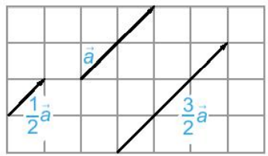


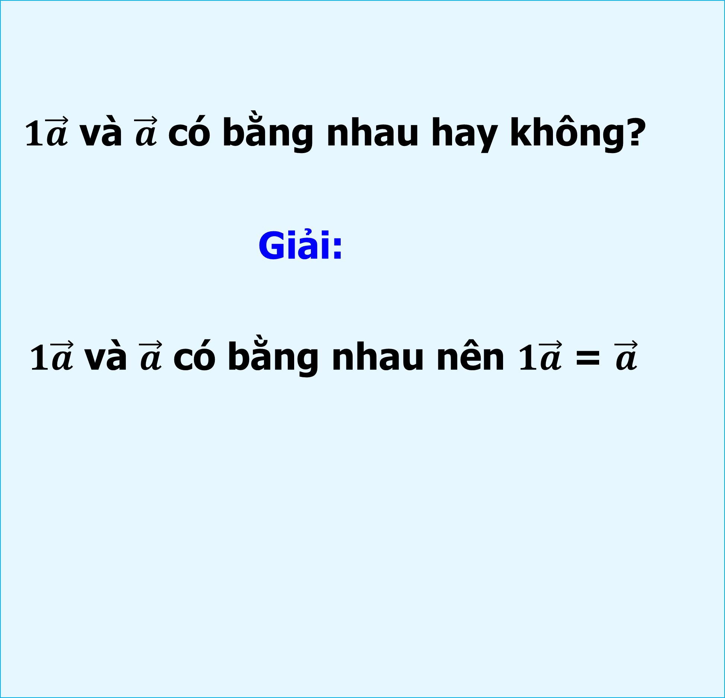
Tích của một vectơ $\vec{a}≠\vec{0}$ với một số thực $k>0$ là một vectơ, kí hiệu là $k\vec{a}$, cùng hướng với $\vec{a}$ và có độ dài bằng $k\left|\vec{a}\right|$.
$1\vec{a}$ và $\vec{a}$ có bằng nhau hay không?
Giải:
$1\vec{a}$ và $\vec{a}$ có bằng nhau nên $1\vec{a}$ = $\vec{a}$

Slide 6
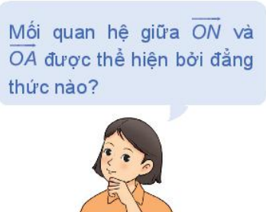
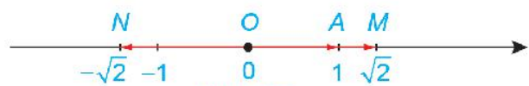
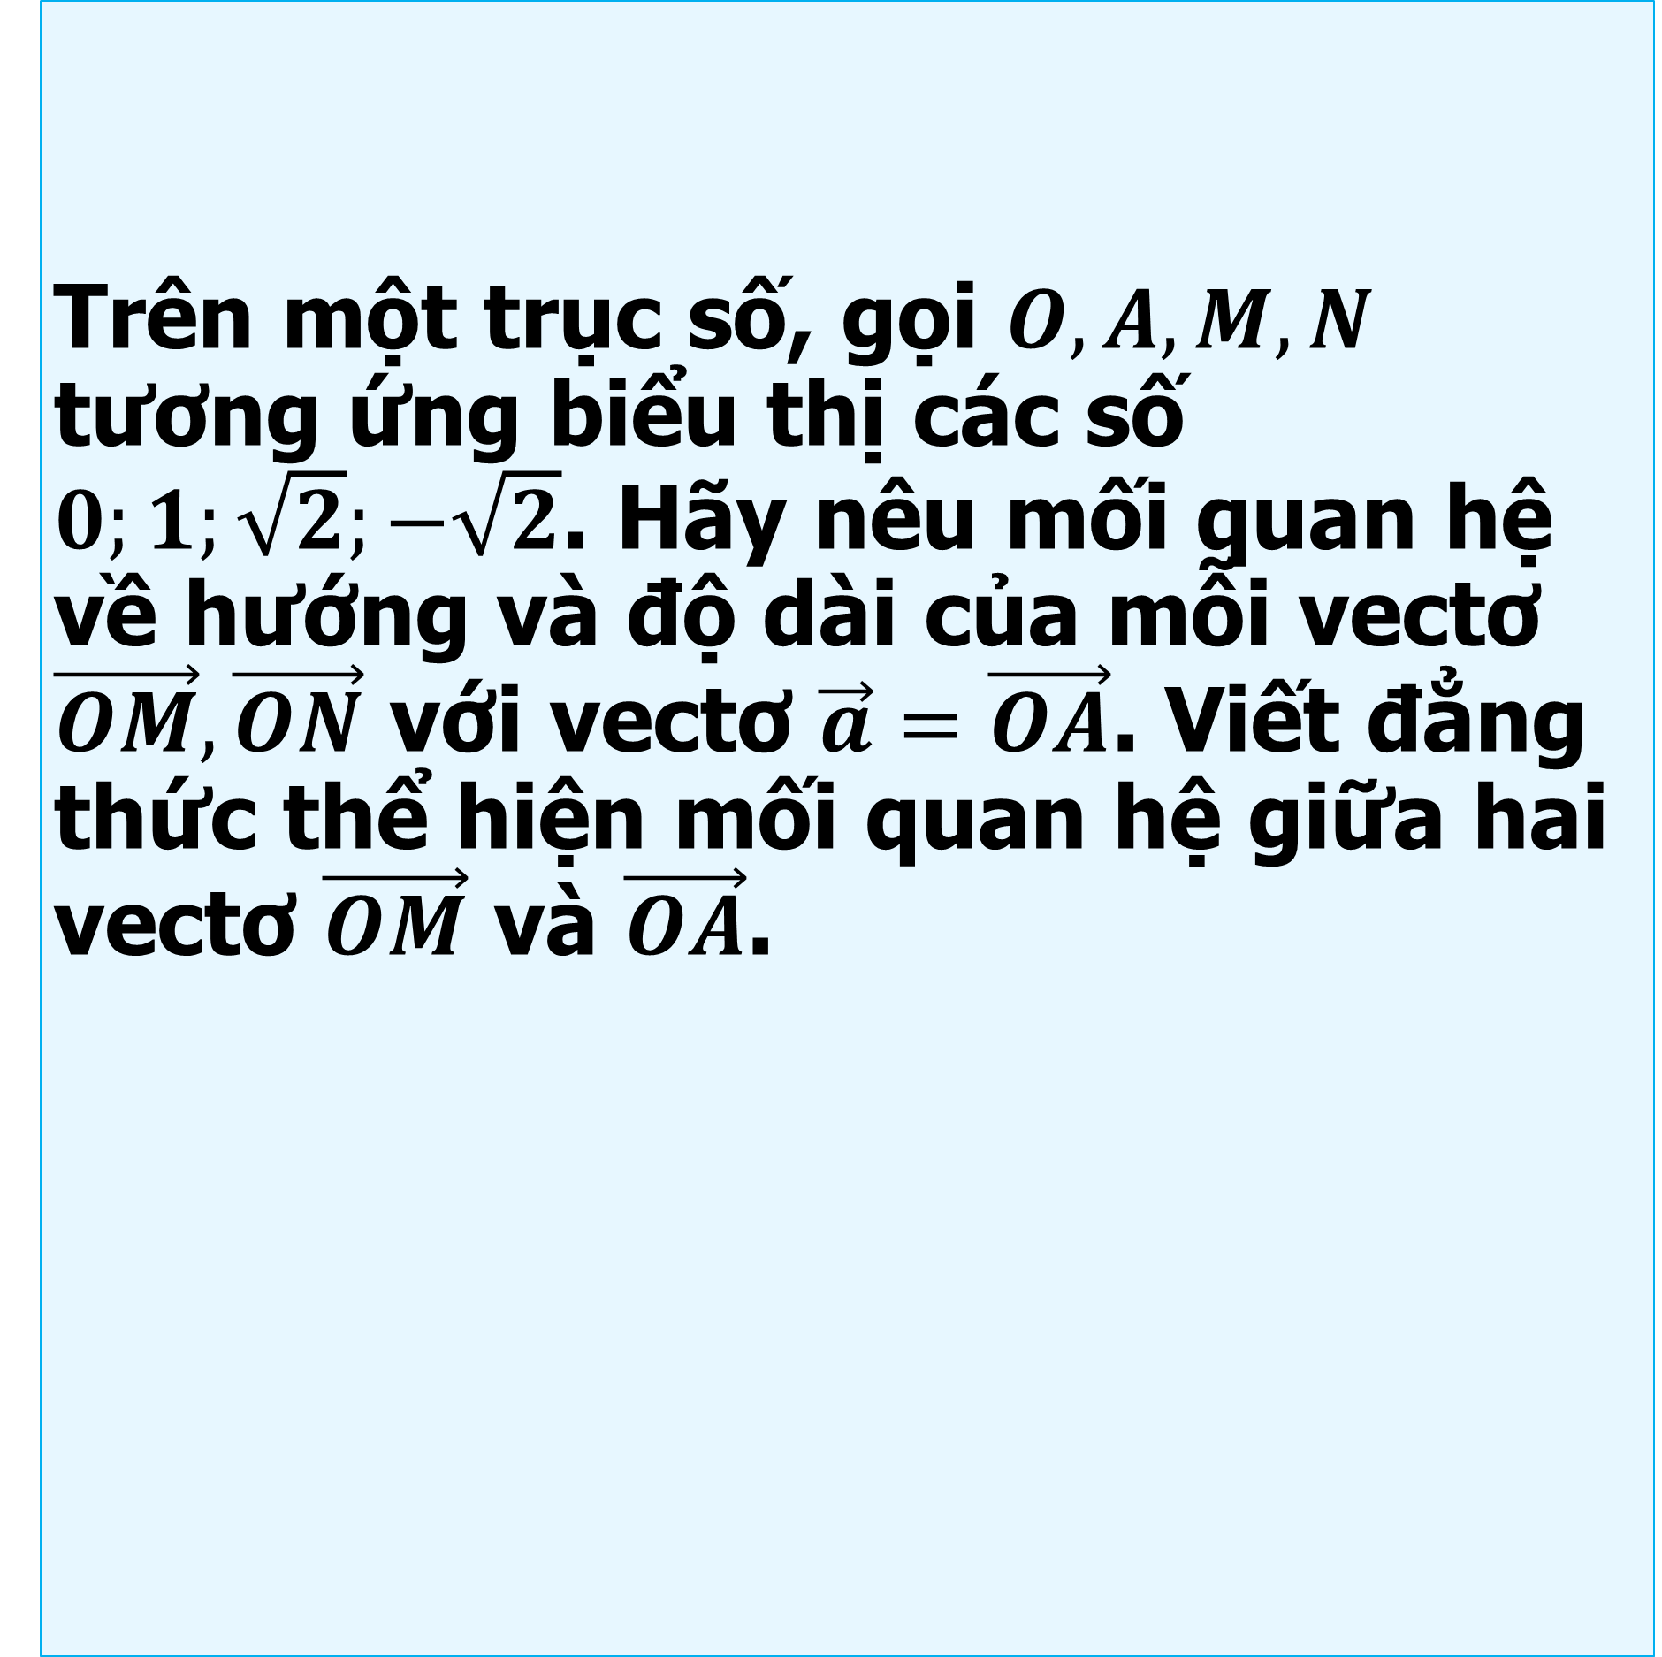
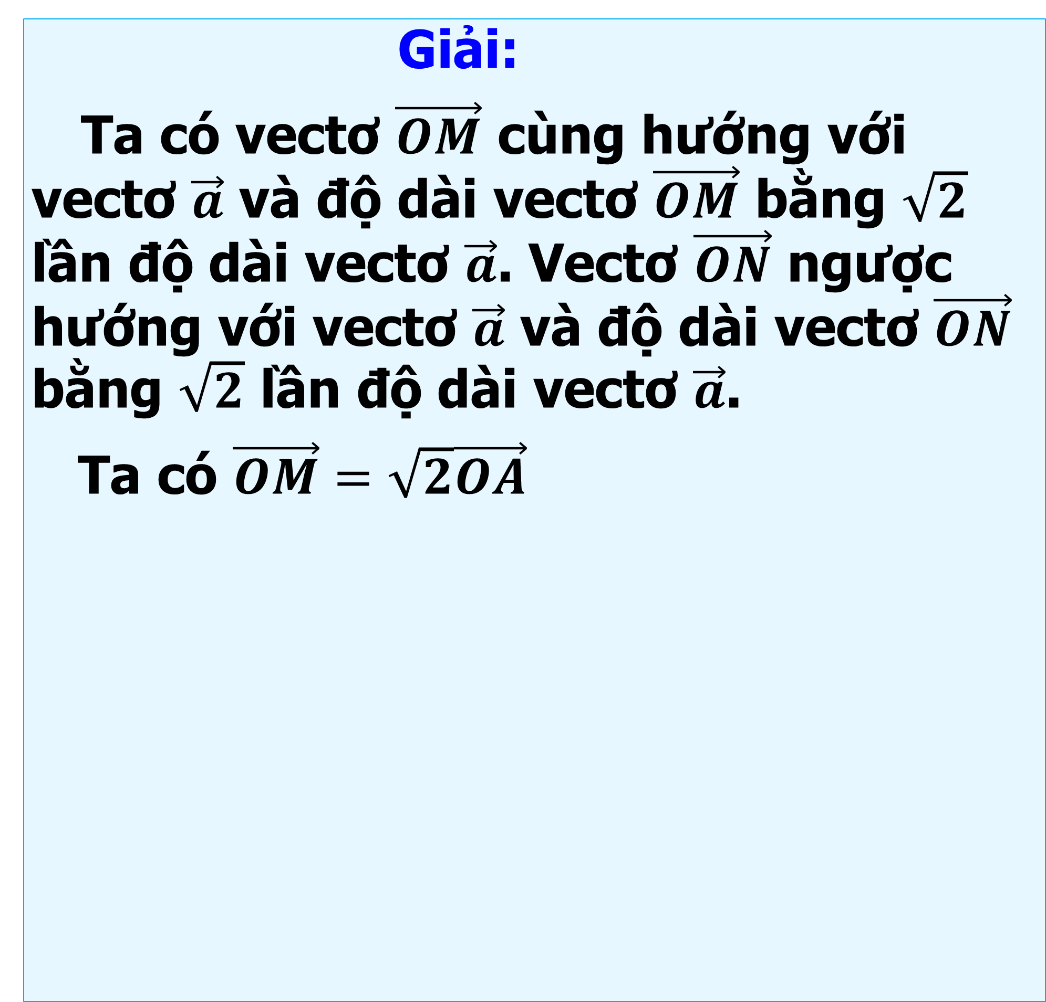
Trên một trục số, gọi $O,A,M,N$ tương ứng biểu thị các số $0;1;\sqrt{2};−\sqrt{2}$. Hãy nêu mối quan hệ về hướng và độ dài của mỗi vectơ $\vec{OM},\vec{ON}$ với vectơ $\vec{a}=\vec{OA}$. Viết đẳng thức thể hiện mối quan hệ giữa hai vectơ $\vec{OM}$ và $\vec{OA}$.
Giải:
Ta có vectơ $\vec{OM}$ cùng hướng với vectơ $\vec{a}$ và độ dài vectơ $\vec{OM}$ bằng $\sqrt{2}$ lần độ dài vectơ $\vec{a}$. Vectơ $\vec{ON}$ ngược hướng với vectơ $\vec{a}$ và độ dài vectơ $\vec{ON}$ bằng $\sqrt{2}$ lần độ dài vectơ $\vec{a}$.
Ta có $\vec{OM}=\sqrt{2}\vec{OA}$
HĐ2:
Hình 4.22

Slide 7
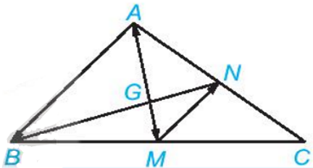
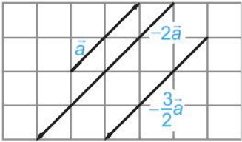
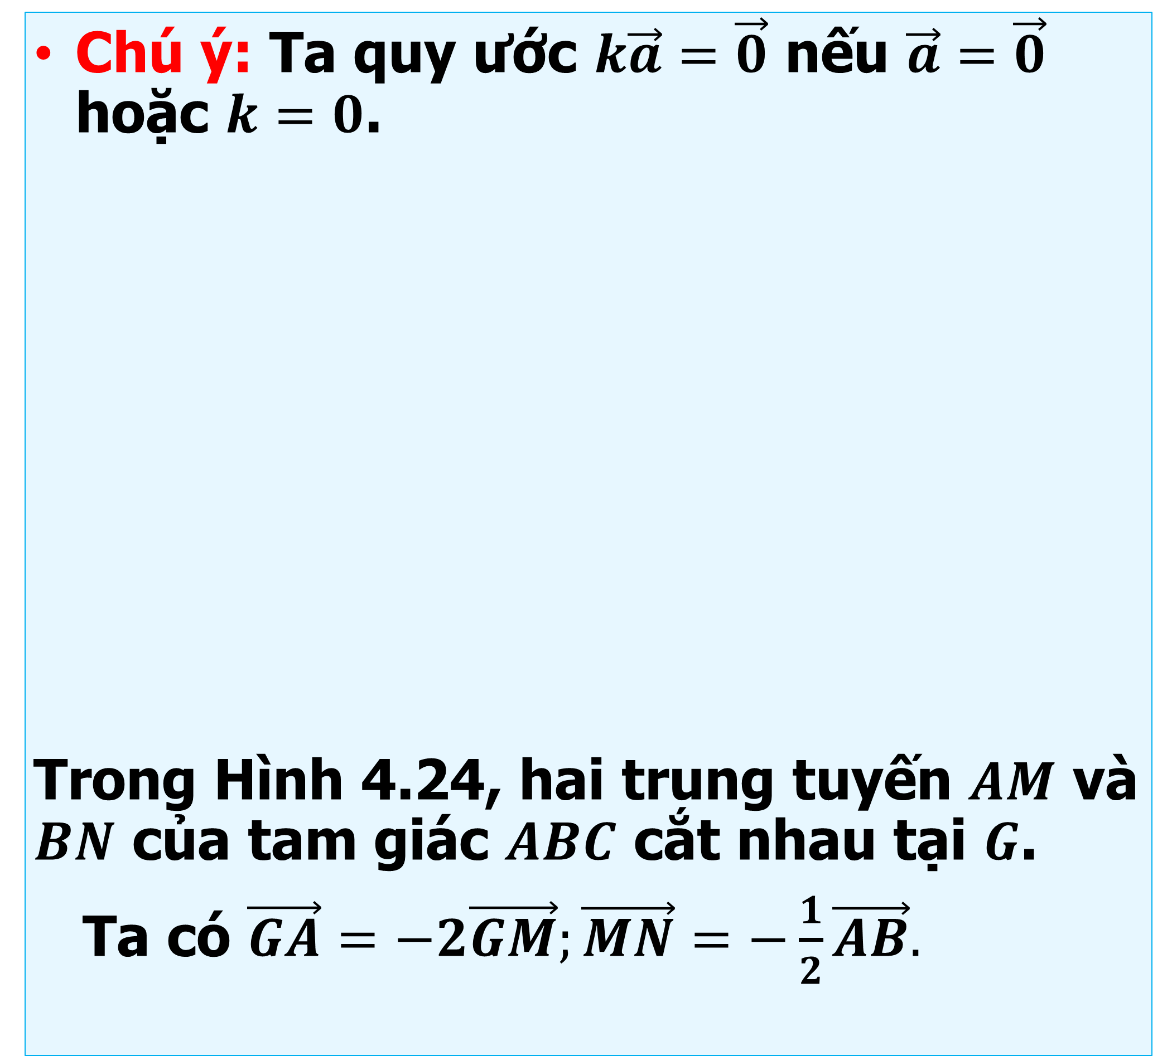

Tích của một vectơ $\vec{a}≠\vec{0}$ với một số thực $k<0$ là một vectơ, kí hiệu là $k\vec{a}$, ngược hướng với $\vec{a}$ và có độ dài bằng $\left(−k\right)\left|\vec{a}\right|$.
Chú ý: Ta quy ước $k\vec{a}=\vec{0}$ nếu $\vec{a}=\vec{0}$ hoặc $k=0$.
Trong Hình 4.24, hai trung tuyến $AM$ và $BN$ của tam giác $ABC$ cắt nhau tại $G$.
Ta có $\vec{GA}=−2\vec{GM};\vec{MN}=−\frac{1}{2}\vec{AB}.$
Hình 4.24

Slide 8
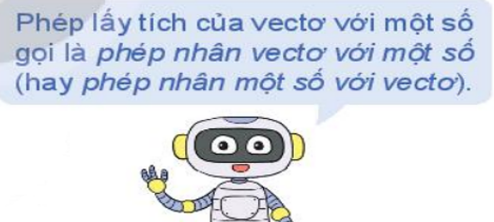
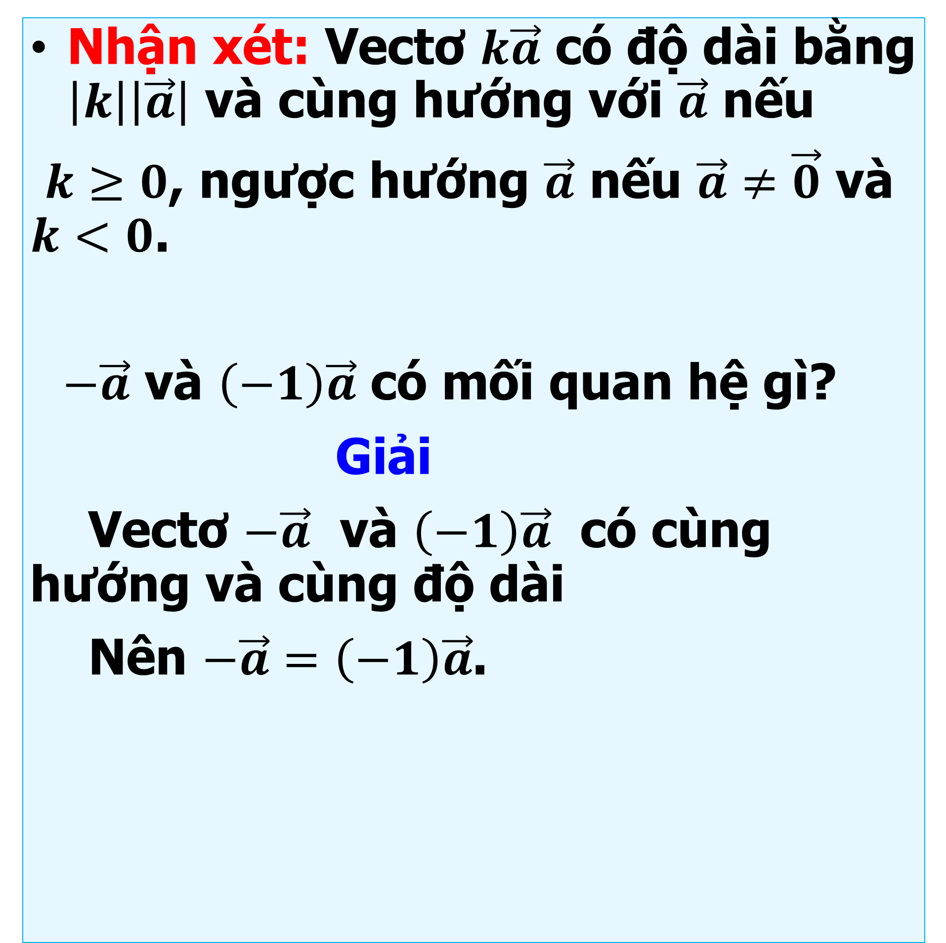
Nhận xét: Vectơ $k\vec{a}$ có độ dài bằng $\left|k\right|\left|\vec{a}\right|$ và cùng hướng với $\vec{a}$ nếu
$k≥0$, ngược hướng $\vec{a}$ nếu $\vec{a}≠\vec{0}$ và $k<0$.
$−\vec{a}$ và $\left(−1\right)\vec{a}$ có mối quan hệ gì?
Giải
Vectơ $−\vec{a}$ và $\left(−1\right)\vec{a}$ có cùng hướng và cùng độ dài
Nên $−\vec{a}=\left(−1\right)\vec{a}$.

Slide 9
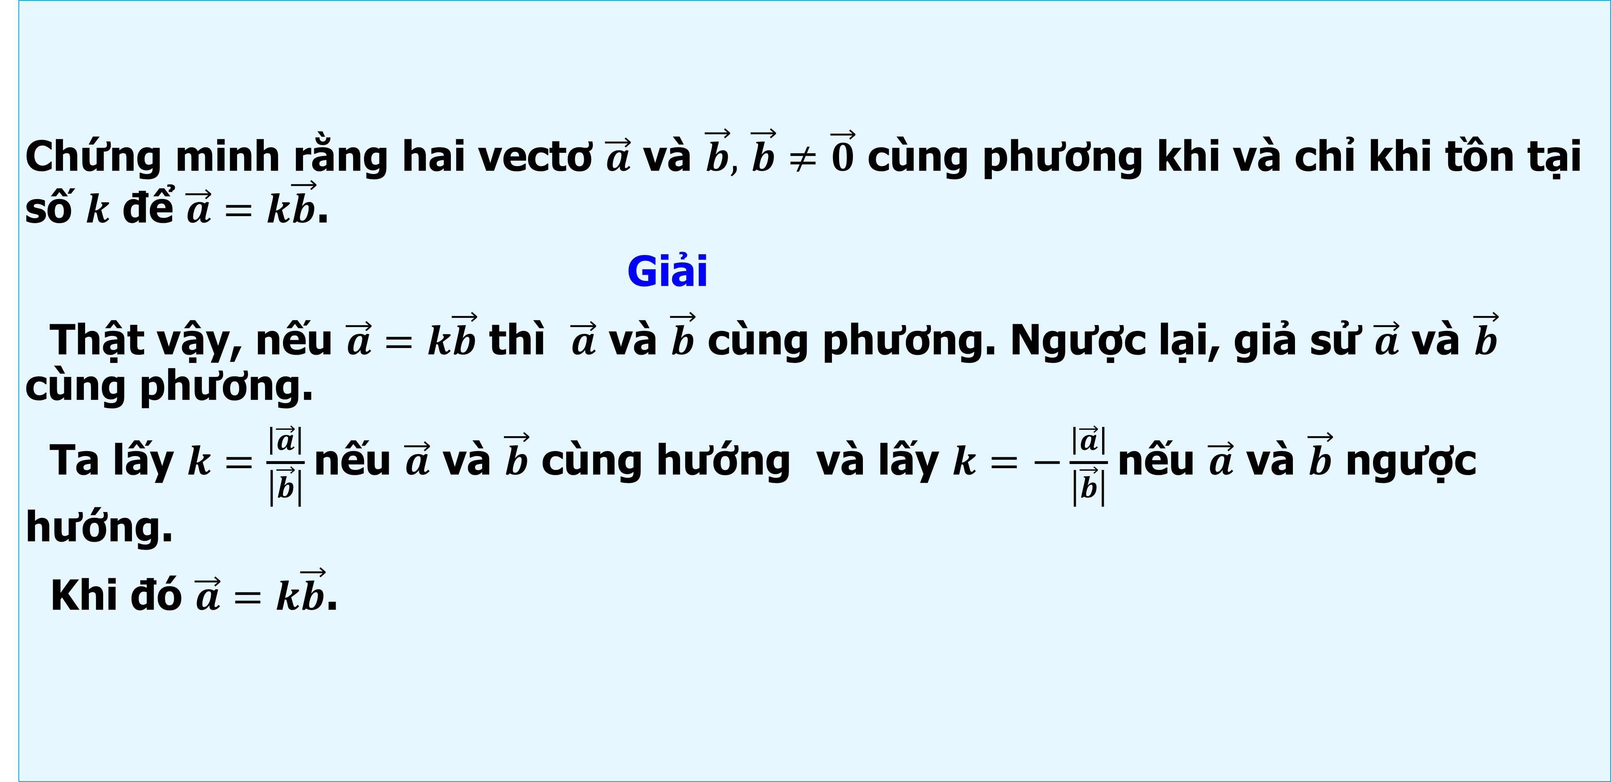
Chứng minh rằng hai vectơ $\vec{a}$ và $\vec{b},$ $\vec{b}≠\vec{0}$ cùng phương khi và chỉ khi tồn tại số $k$ để $\vec{a}=k\vec{b}$.
Giải
Thật vậy, nếu $\vec{a}=k\vec{b}$ thì $\vec{a}$ và $\vec{b}$ cùng phương. Ngược lại, giả sử $\vec{a}$ và $\vec{b}$ cùng phương.
Ta lấy $k=\frac{\left|\vec{a}\right|}{\left|\vec{b}\right|}$nếu $\vec{a}$ và $\vec{b}$ cùng hướng và lấy $k=−\frac{\left|\vec{a}\right|}{\left|\vec{b}\right|}$nếu $\vec{a}$ và $\vec{b}$ ngược hướng.
Khi đó $\vec{a}=k\vec{b}$.
Ví dụ 1.

Slide 10

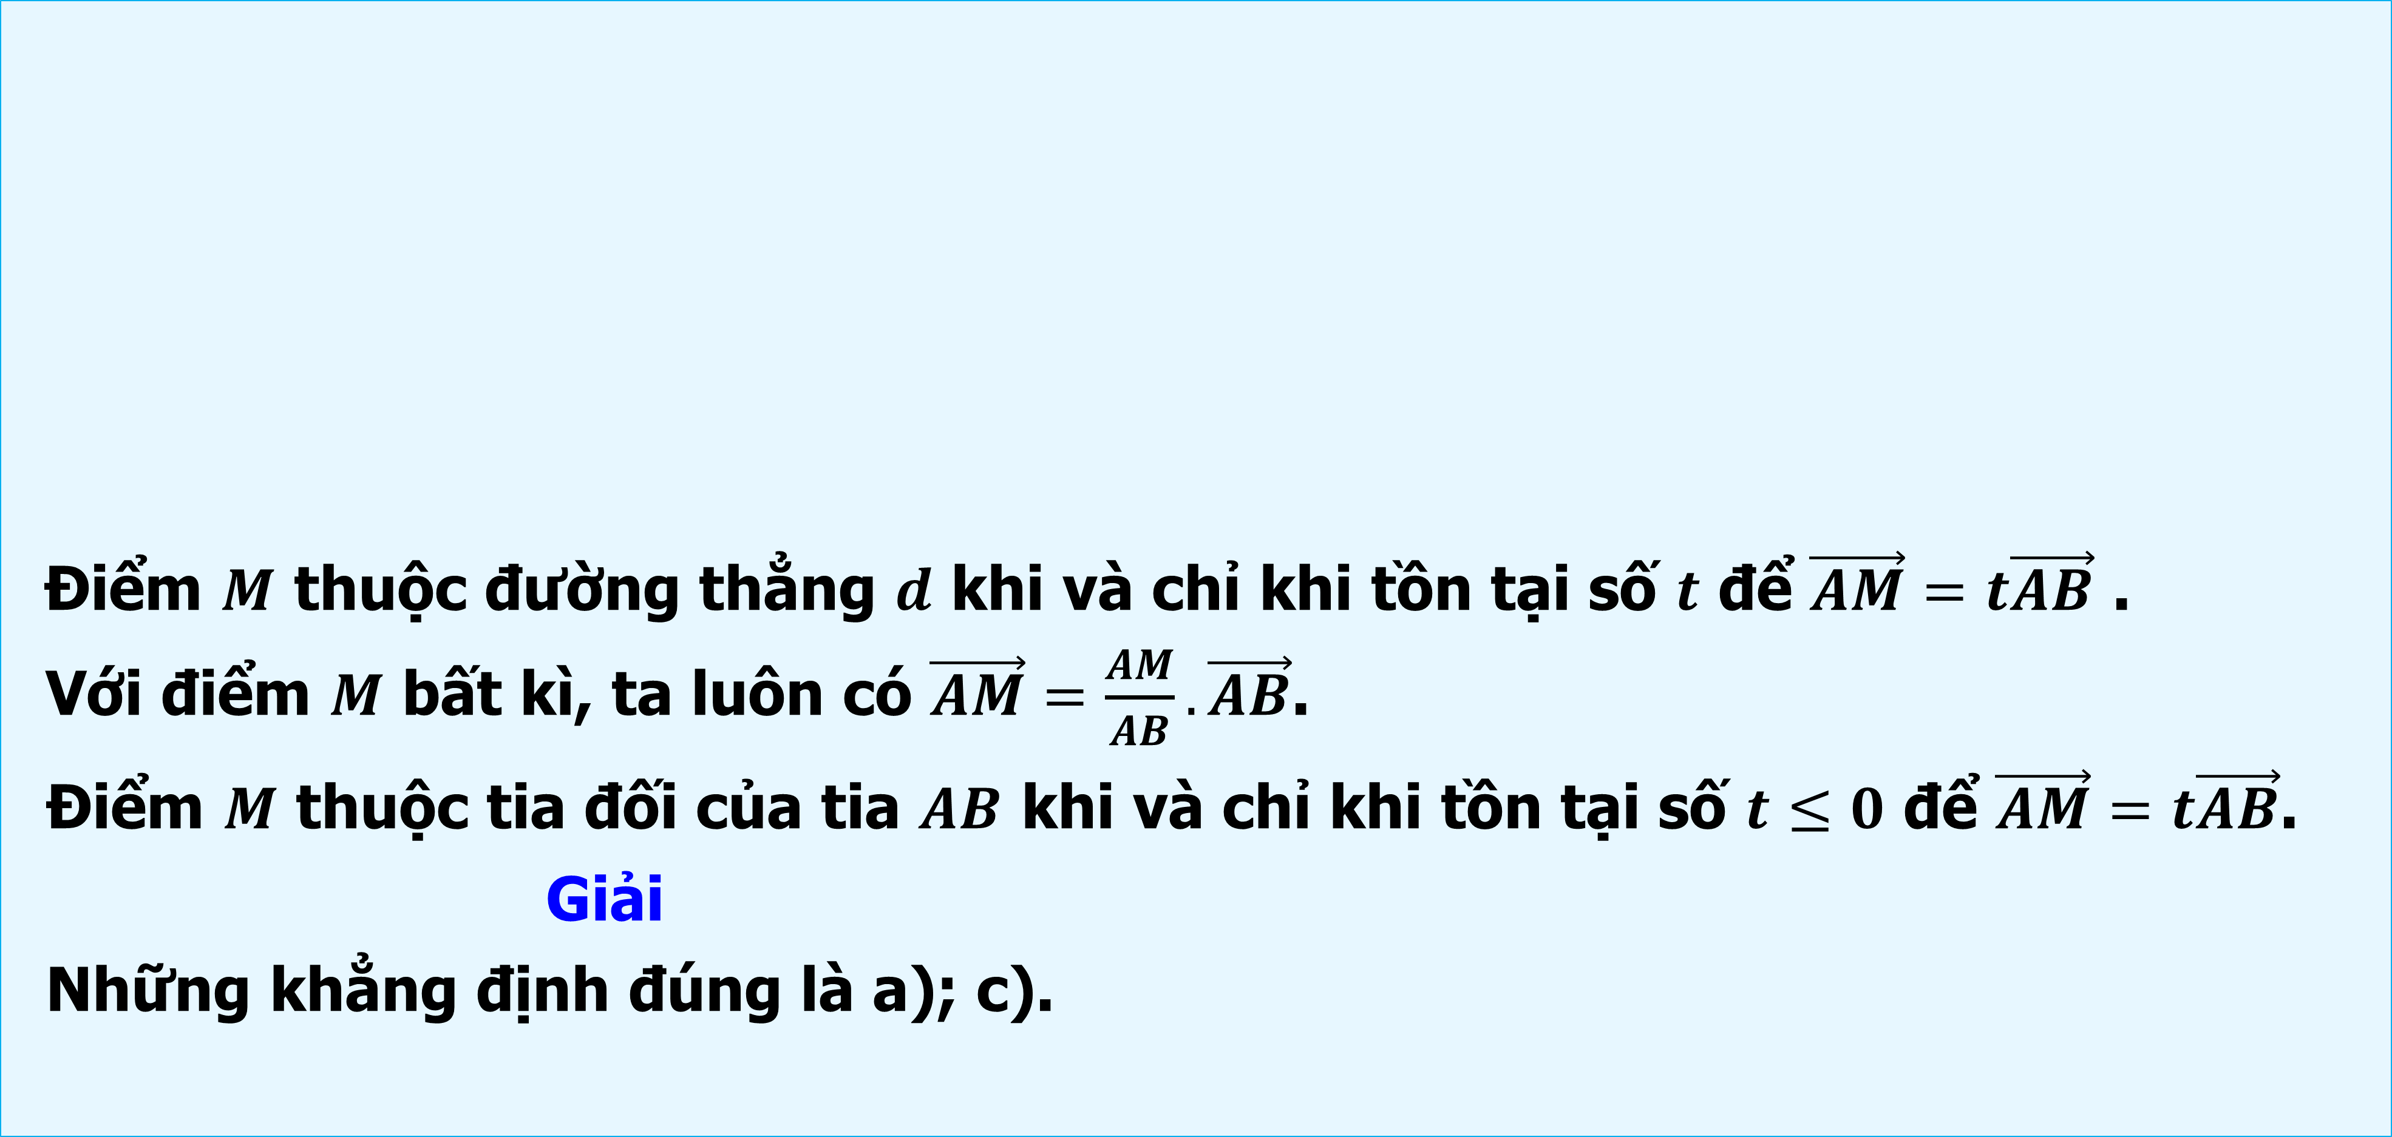
Luyện tập 1.
Điểm $M$ thuộc đường thẳng $d$ khi và chỉ khi tồn tại số $t$ để $\vec{AM}=t\vec{AB}$ .
Với điểm $M$ bất kì, ta luôn có $\vec{AM}=\frac{AM}{AB}.\vec{AB}$.
Điểm $M$ thuộc tia đối của tia $AB$ khi và chỉ khi tồn tại số $t≤0$ để $\vec{AM}=t\vec{AB}$.
Giải
Những khẳng định đúng là a); c).
Cho đường thẳng $d$ đi qua hai điểm phân biệt $A$ và $B$ (H.4.25). Những khẳng định nào sau đây là đúng?
Hình 4.25

Slide 11
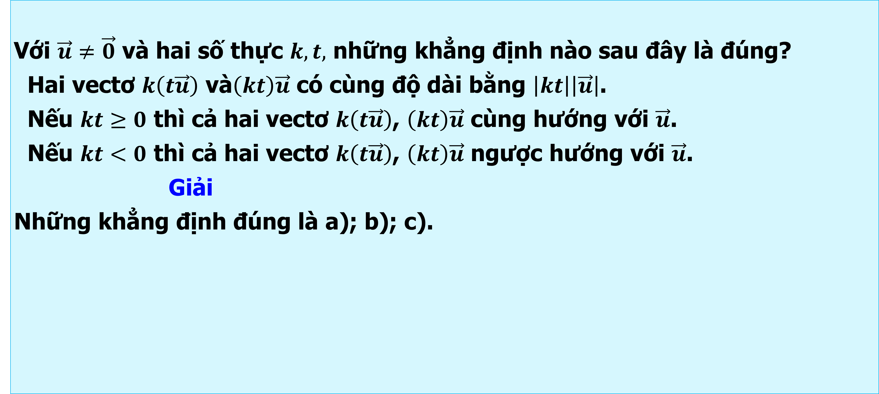
2. CÁC TÍNH CHẤT CỦA PHÉP NHÂN VECTƠ VỚI MỘT SỐ
Với $\vec{u}≠\vec{0}$ và hai số thực $k,t,$ những khẳng định nào sau đây là đúng?
Hai vectơ $k\left(t\vec{u}\right)$ và$\left(kt\right)\vec{u}$ có cùng độ dài bằng $\left|kt\right|\left|\vec{u}\right|$.
Nếu $kt≥0$ thì cả hai vectơ $k\left(t\vec{u}\right)$, $\left(kt\right)\vec{u}$ cùng hướng với $\vec{u}$.
Nếu $kt<0$ thì cả hai vectơ $k\left(t\vec{u}\right)$, $\left(kt\right)\vec{u}$ ngược hướng với $\vec{u}$.
Giải
Những khẳng định đúng là a); b); c).
HĐ3:

Slide 12
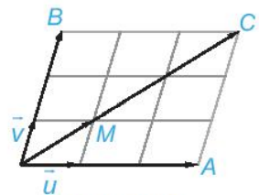
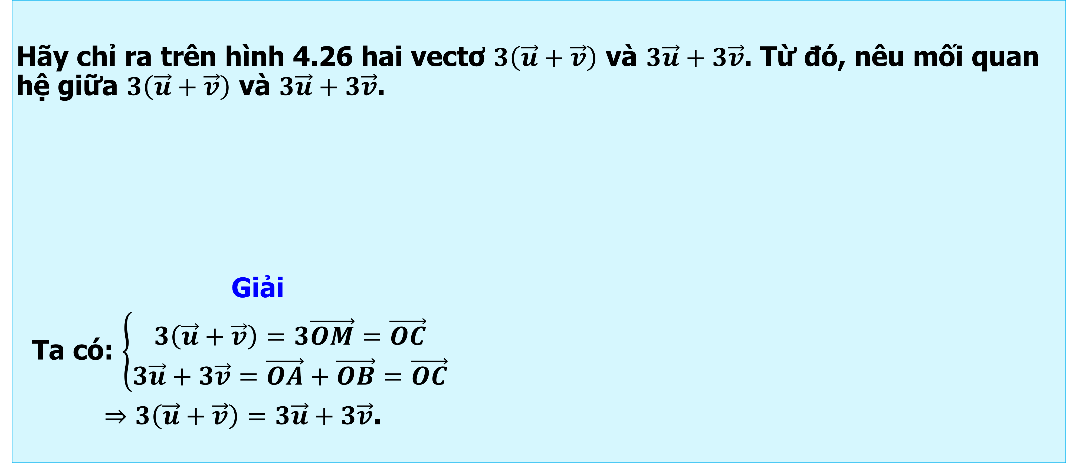
2. CÁC TÍNH CHẤT CỦA PHÉP NHÂN VECTƠ VỚI MỘT SỐ
Hãy chỉ ra trên hình 4.26 hai vectơ $3\left(\vec{u}+\vec{v}\right)$ và $3\vec{u}+3\vec{v}$. Từ đó, nêu mối quan hệ giữa $3\left(\vec{u}+\vec{v}\right)$ và $3\vec{u}+3\vec{v}$.
Giải
Ta có: $\left\{\begin{aligned}3\left(\vec{u}+\vec{v}\right)=3\vec{OM}=\vec{OC} \\ 3\vec{u}+3\vec{v}=\vec{OA}+\vec{OB}=\vec{OC}\end{aligned}\right.$
$⇒3\left(\vec{u}+\vec{v}\right)=3\vec{u}+3\vec{v}$.
HĐ4:
Hình 4.26

Slide 13
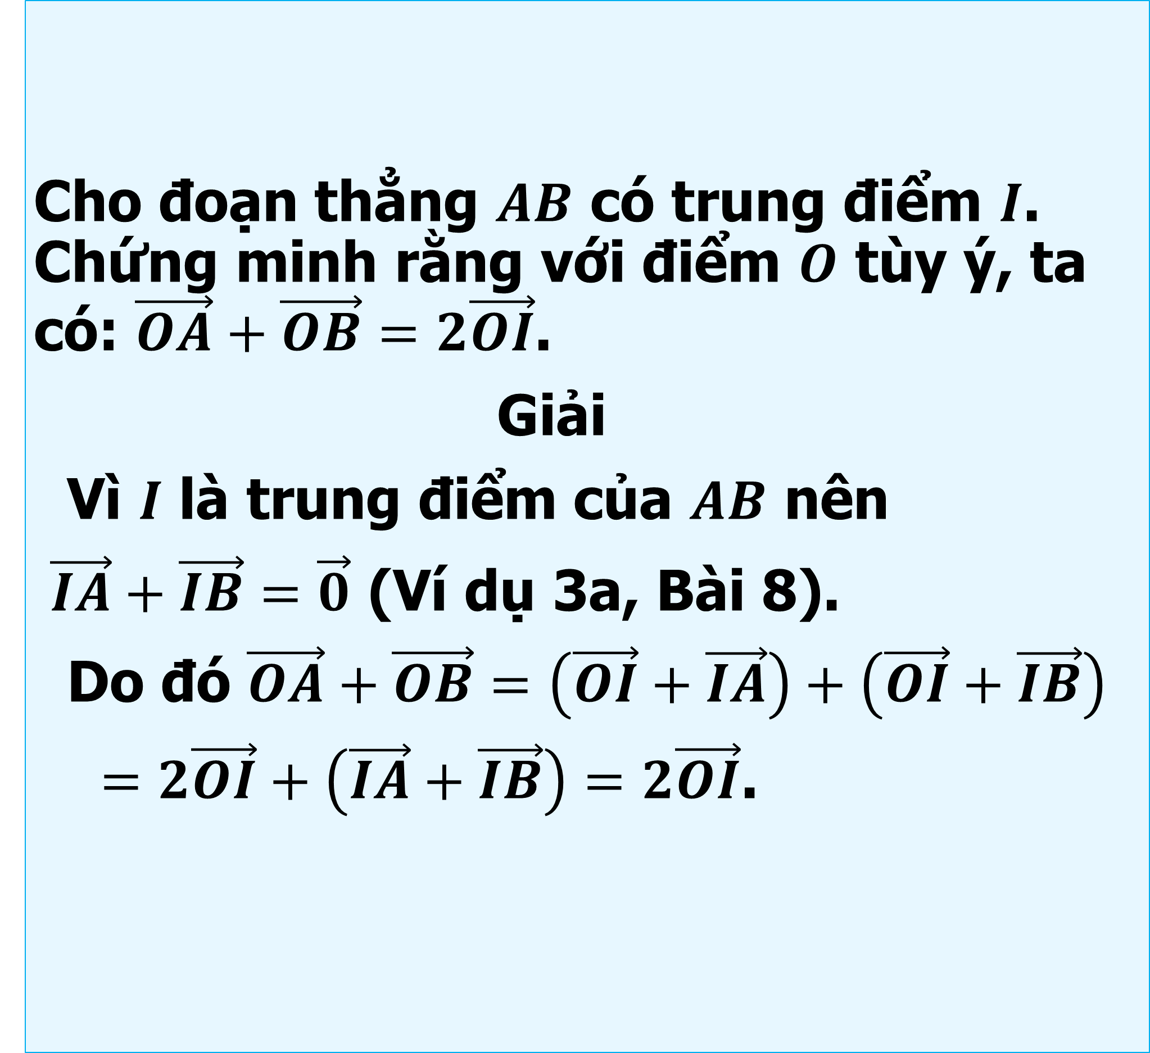

Với hai vectơ $\vec{a}$, $\vec{b}$ và hai số thực $k,t,$ ta luôn có:
$k\left(t\vec{a}\right)=\left(kt\right)\vec{a}$;
$k\left(\vec{a}+\vec{b}\right)=k\vec{a}+k\vec{b}$;
$k\left(\vec{a}−\vec{b}\right)=k\vec{a}−k\vec{b}$;
$\left(k+t\right)\vec{a}=k\vec{a}+t\vec{a}$;
$1\vec{a}=\vec{a}$; $\left(−1\right)\vec{a}=−\vec{a}$.
Cho đoạn thẳng $AB$ có trung điểm $I$. Chứng minh rằng với điểm $O$ tùy ý, ta có: $\vec{OA}+\vec{OB}=2\vec{OI}$.
Giải
Vì $I$ là trung điểm của $AB$ nên
$\vec{IA}+\vec{IB}=\vec{0}$ (Ví dụ 3a, Bài 8).
Do đó $\vec{OA}+\vec{OB}=\left(\vec{OI}+\vec{IA}\right)+\left(\vec{OI}+\vec{IB}\right)$
$=2\vec{OI}+\left(\vec{IA}+\vec{IB}\right)=2\vec{OI}$.
Ví dụ 2.

Slide 14
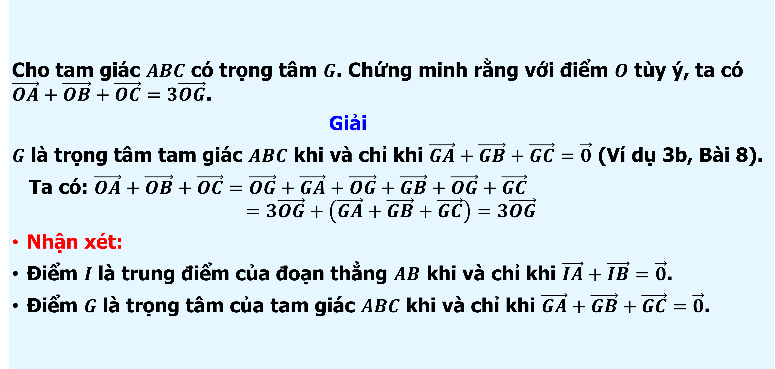
Luyện tập 2.
Cho tam giác $ABC$ có trọng tâm $G$. Chứng minh rằng với điểm $O$ tùy ý, ta có $\vec{OA}+\vec{OB}+\vec{OC}=3\vec{OG}$.
Giải
$G$ là trọng tâm tam giác $ABC$ khi và chỉ khi $\vec{GA}+\vec{GB}+\vec{GC}=\vec{0}$ (Ví dụ 3b, Bài 8).
Ta có: $\vec{OA}+\vec{OB}+\vec{OC}=\vec{OG}+\vec{GA}+\vec{OG}+\vec{GB}+\vec{OG}+\vec{GC}$
$$=3\vec{OG}+\left(\vec{GA}+\vec{GB}+\vec{GC}\right)=3\vec{OG}$$
Nhận xét:
Điểm $I$ là trung điểm của đoạn thẳng $AB$ khi và chỉ khi $\vec{IA}+\vec{IB}=\vec{0}$.
Điểm $G$ là trọng tâm của tam giác $ABC$ khi và chỉ khi $\vec{GA}+\vec{GB}+\vec{GC}=\vec{0}$.

Slide 15
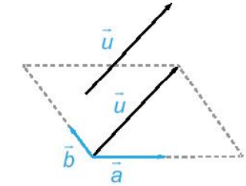
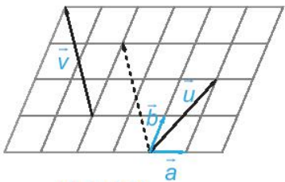
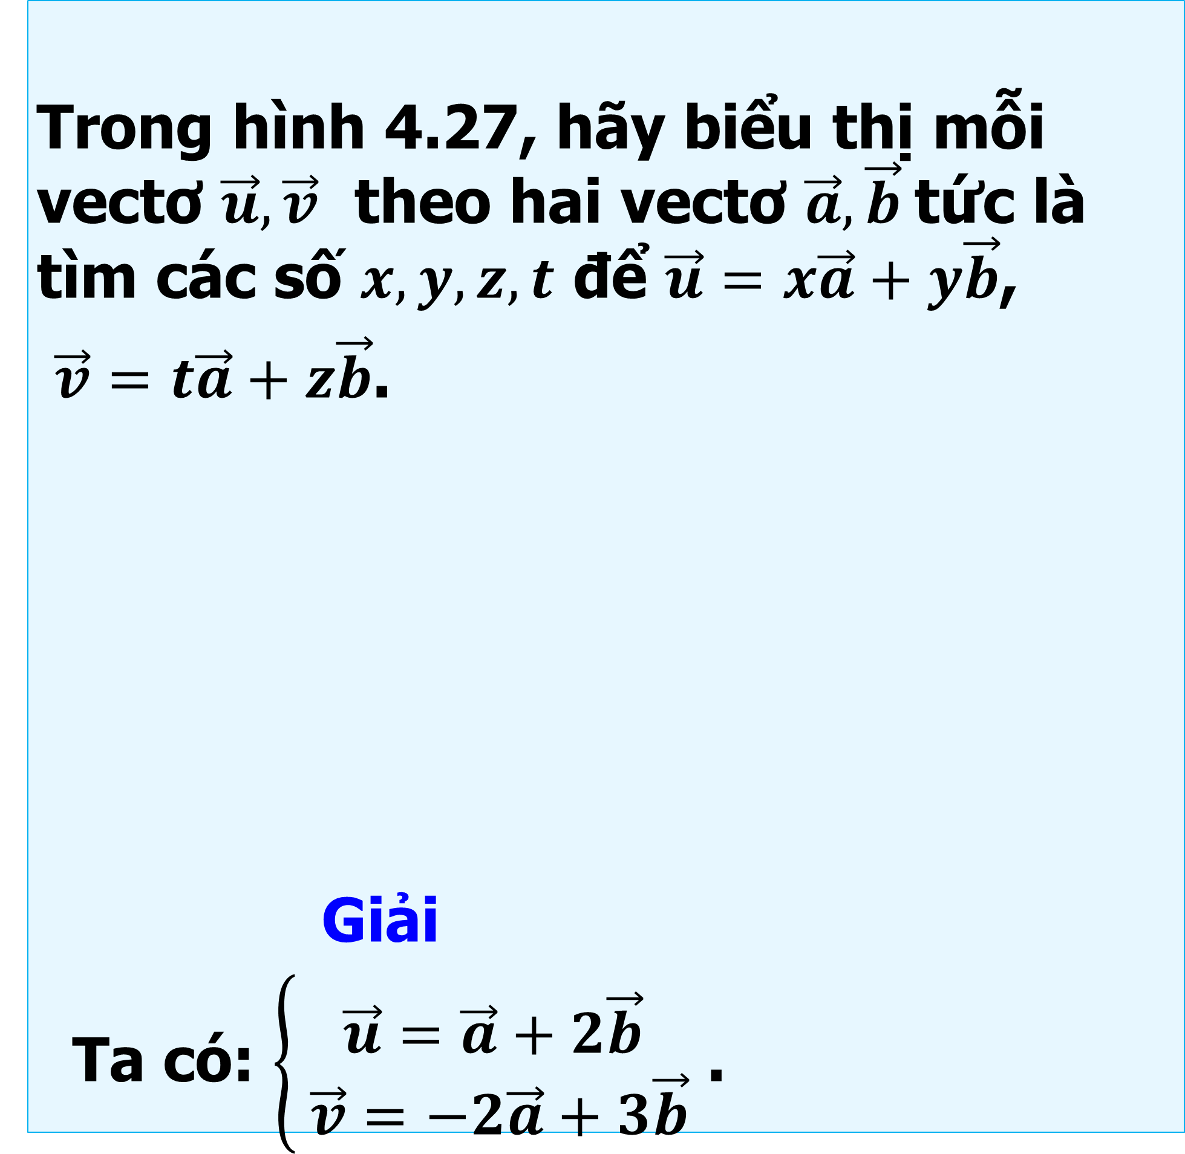
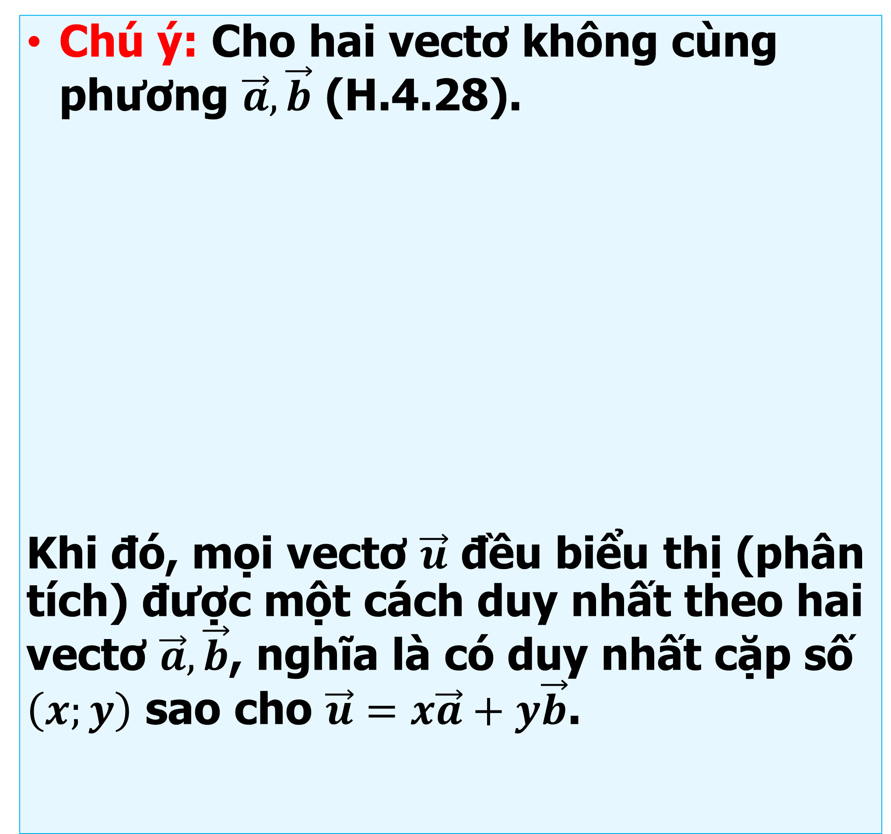
Luyện tập 3.
Trong hình 4.27, hãy biểu thị mỗi vectơ $\vec{u},\vec{v}$ theo hai vectơ $\vec{a},\vec{b}$tức là tìm các số $x,y,z,t$ để $\vec{u}=x\vec{a}+y\vec{b}$,
$\vec{v}=t\vec{a}+z\vec{b}$.
Giải
Ta có: $\left\{\begin{aligned}\vec{u}=\vec{a}+2\vec{b} \\ \vec{v}=−2\vec{a}+3\vec{b}\end{aligned}\right.$ .
Chú ý: Cho hai vectơ không cùng phương $\vec{a},\vec{b}$ (H.4.28).
Khi đó, mọi vectơ $\vec{u}$ đều biểu thị (phân tích) được một cách duy nhất theo hai vectơ $\vec{a},\vec{b}$, nghĩa là có duy nhất cặp số $\left(x;y\right)$ sao cho $\vec{u}=x\vec{a}+y\vec{b}$.
Hình 4.27

